Slide 1
Hibernate Auto DDL
고강현

Slide 2
목차
Hibernate 구조
Hibernate 동작 순서
Auto DDL code 분석
Update 동작 순서

Slide 3
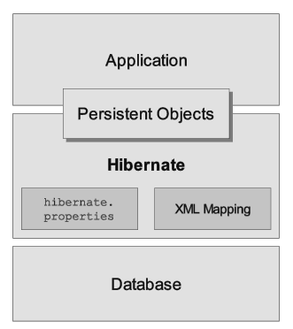
Hibernate 4 Layer

Slide 4
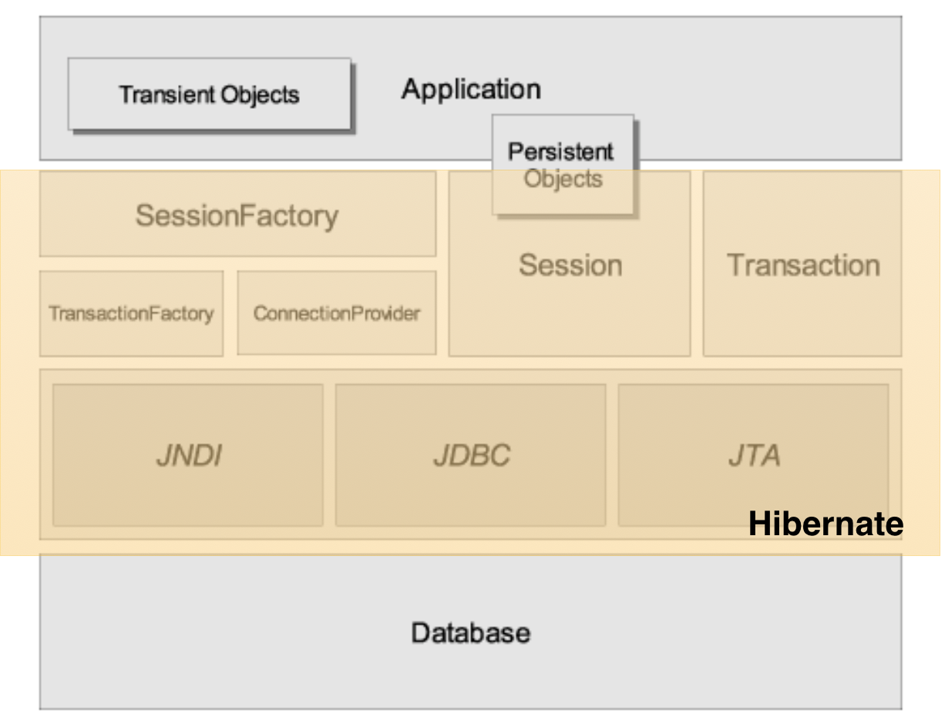

Slide 5
데이터를 데이터베이스에 유지하기 위해 엔티티 클래스의 인스턴스를 생성한다. 이 객체는 세션과 아직 연관되지 않았거나 아직 데이터베이스에 유지되지 않았으므로 Transient객체라고 한다.

Slide 6
Persistent objects는 관계형 데이터베이스의 한 필드로서 유지되는 평범한 오래된 Java 객체들(POJOs)이다.
구성 파일(hibernate.cfg.xml 또는 hybernate.properties)에서 구성하거나 @Entity 어노테이션으로 선언될 수 있다.

Slide 7
객체를 데이터베이스에 유지하려면 SessionFactory 인터페이스의 인스턴스가 만들어진다.
SessionFactory는 ConnectionProvider의 세션 및 클라이언트 팩토리
데이터의 2 차 레벨 캐시 (선택 사항)를 보유
org.hibernate.SessionFactory 인터페이스는 Session 객체를 얻기위한 팩토리 메소드를 제공

Slide 8
세션 객체는 응용 프로그램과 데이터베이스에 저장된 데이터 간의 인터페이스를 제공
수명이 짧은 객체이며 JDBC 연결을 래핑합니다. 트랜잭션, 쿼리 및 기준의 팩토리
데이터의 1 차 수준 캐시 (필수)를 보유합니다.
org.hibernate.Session 인터페이스는 객체를 삽입, 갱신, 삭제하는 메소드를 제공
또한 Transaction, Query 및 Criteria에 대한 팩토리 메소드를 제공합니다.

Slide 9
트랜잭션 오브젝트는 원자 단위의 작업 단위를 지정합니다.

Slide 10
JDBC (Java Database Connectivity)
JTA (Java Transaction API)
JNDI (Java Naming Directory Interface)

Slide 11
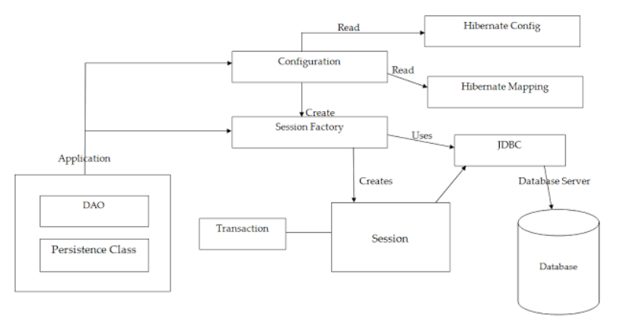
Configuration에서 SessionFactory를 만든다. (singleton)
SessionFactory에서 Session을 만들고 이 세션이 JDBC를 사용하여 Database에 접근을 한다.
Transaction도 Session에서 만들어준다.

Slide 12
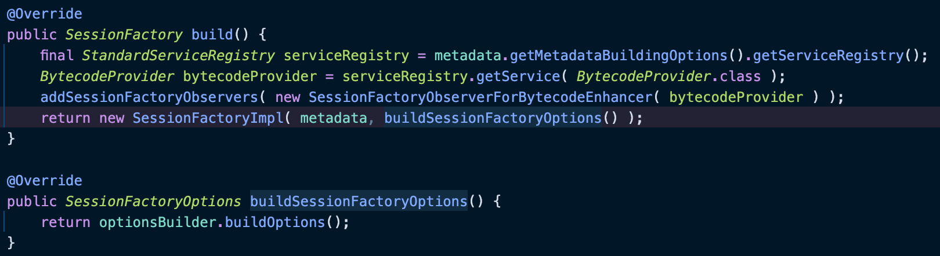
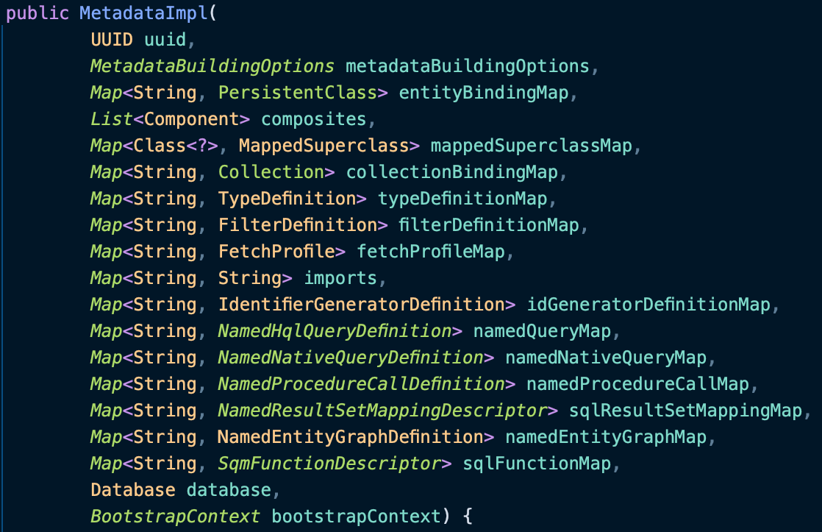
MetaData와 factory 옵션들을 이용해서 SessionFactory 생성
buildOptions의 return값은 this
optionBuilder 구성
Integration
SessionFactory behavior
Session behavior
(JTA) transaction handling
Statistics/Interceptor/observers
persistence behavior
JPA callbacks
multi-tenancy
Queries
Caching
Schema tooling
JDBC Handling

Slide 13
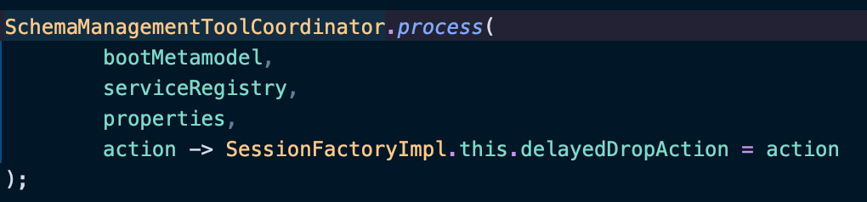
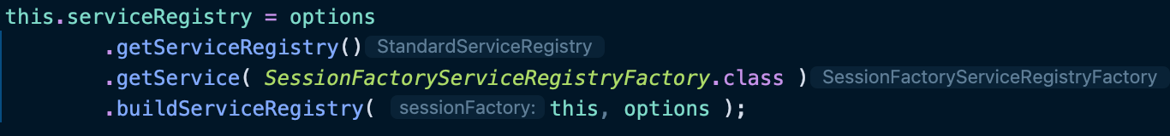
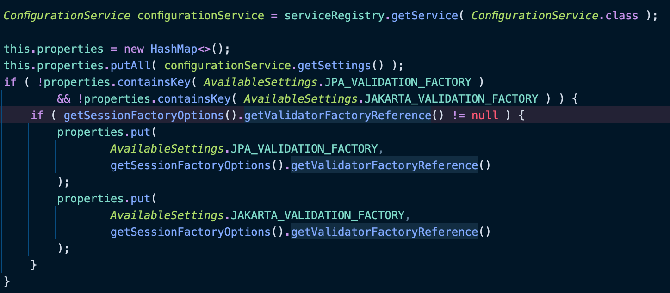
Metadata
서비스는 직접 인스턴스화되어 ServiceRegistry에 전달될 수 있습니다.
Create_drop일 경우 Drop action 저장
SessionFactory 생성 과정에서 Schema관리 process 실행
Configuration서비스를 가져와서 설정 파일 properties 추출

Slide 14
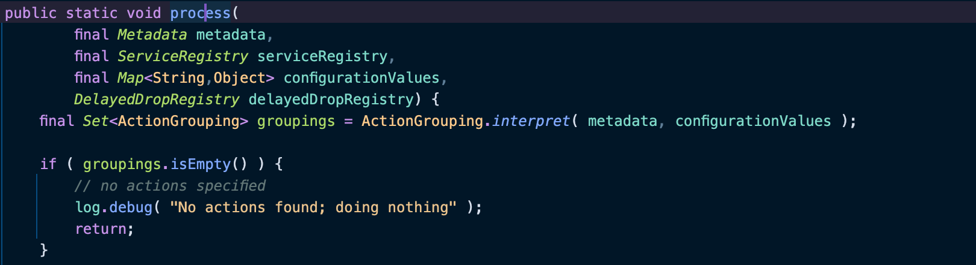
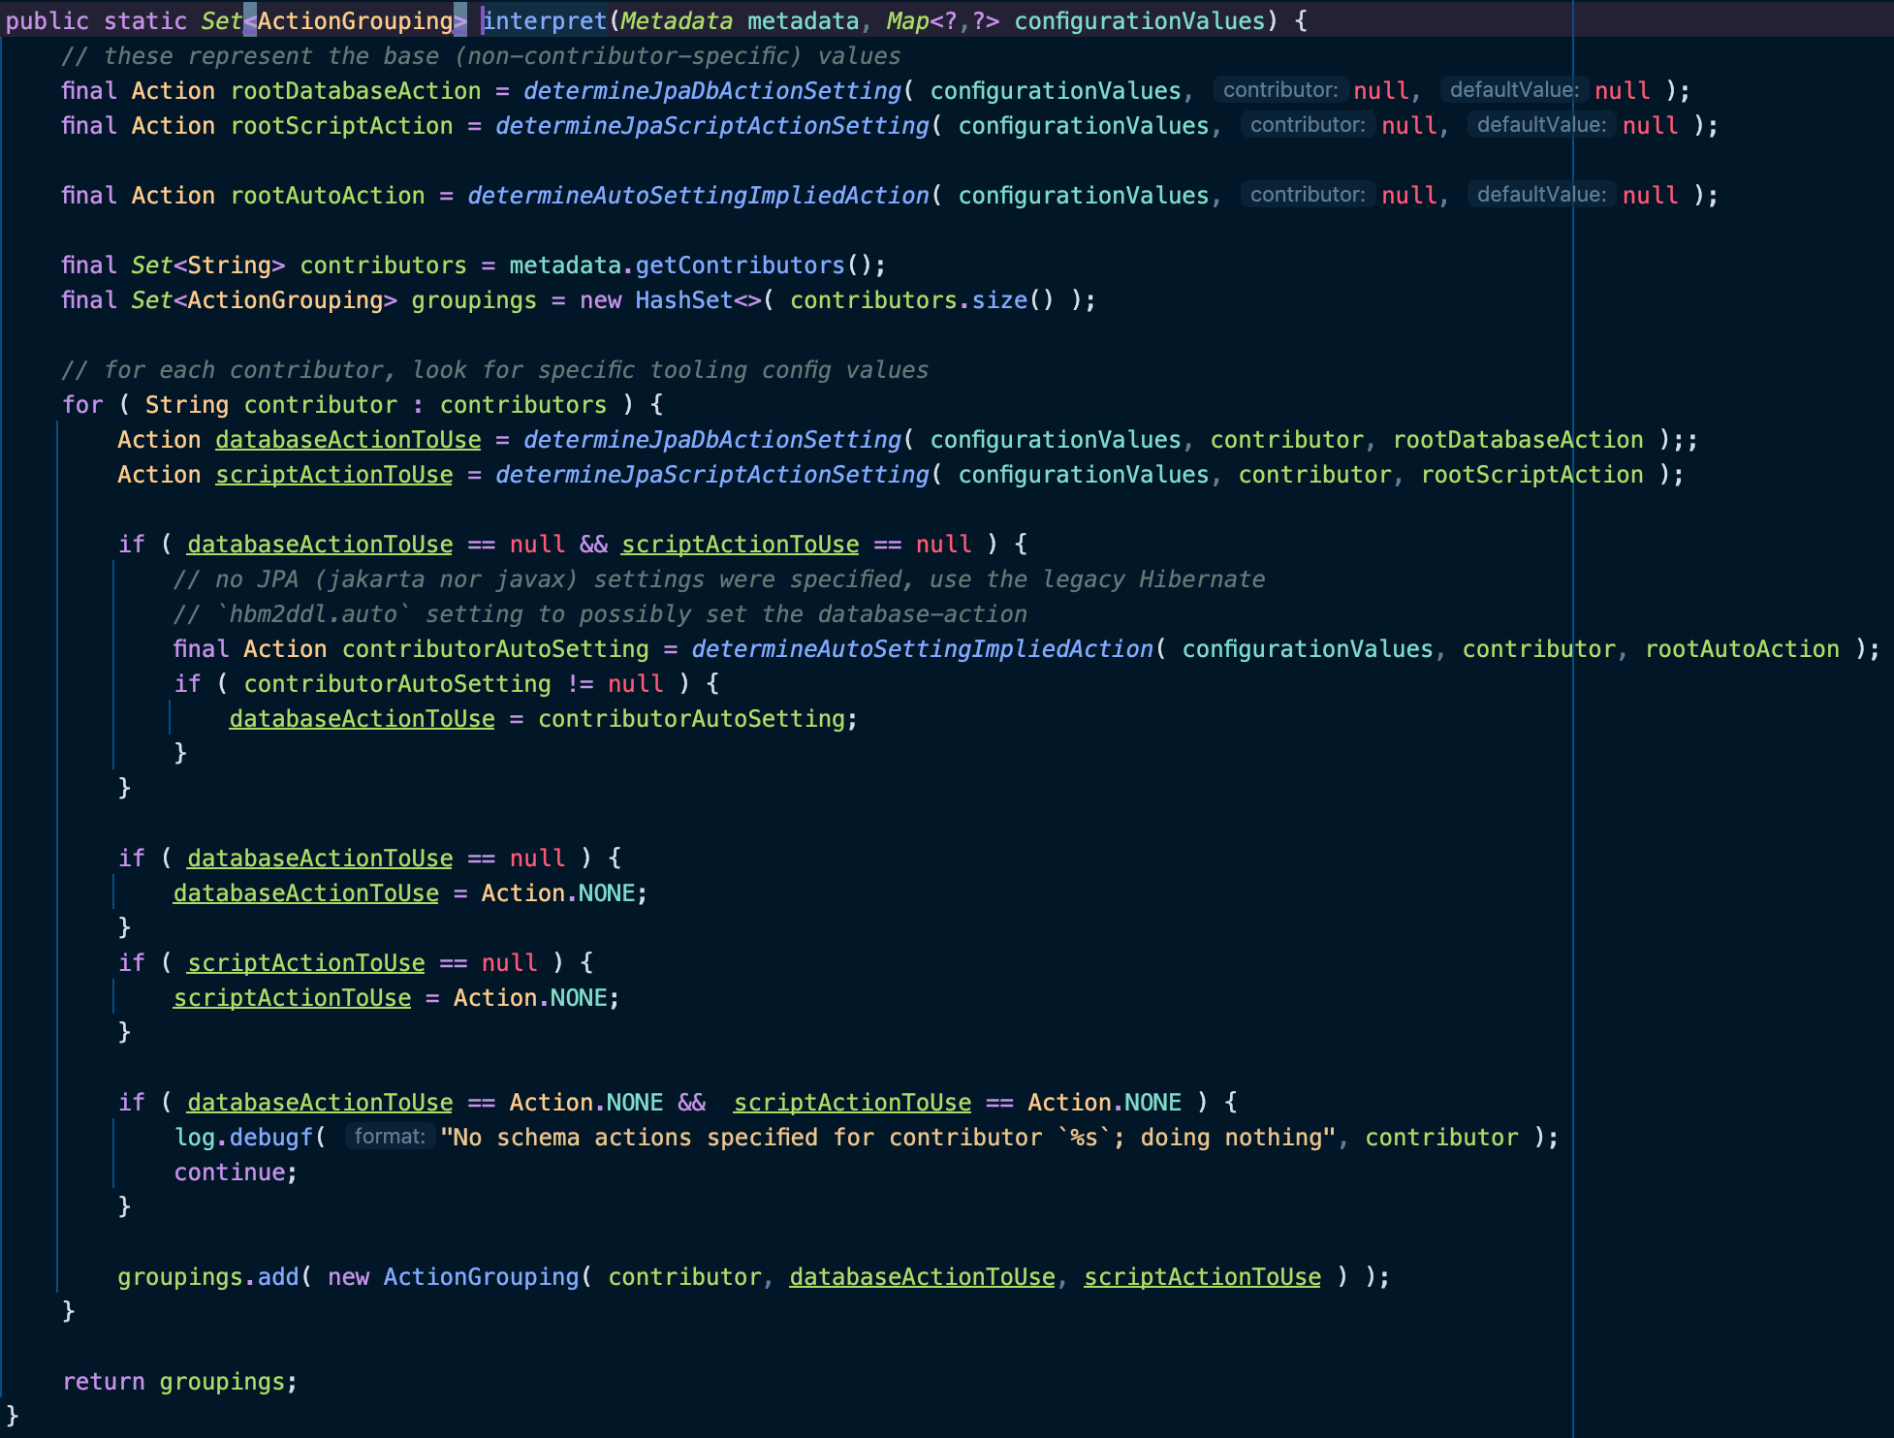
뒷장에 설명
Metadata의 contributors 저장
Hashset설정으로 group저장
Meatadata에서 가져온 contributor빼오기
각 객체에 맞는 값 넣어서 객체 생성
둘다 null값일 때
Action auto에 대한 action 찾기
Null이 아니면 database action에 저장
둘다 null값일 때 Action NONE으로 설정
Grouping에 저장

Slide 15
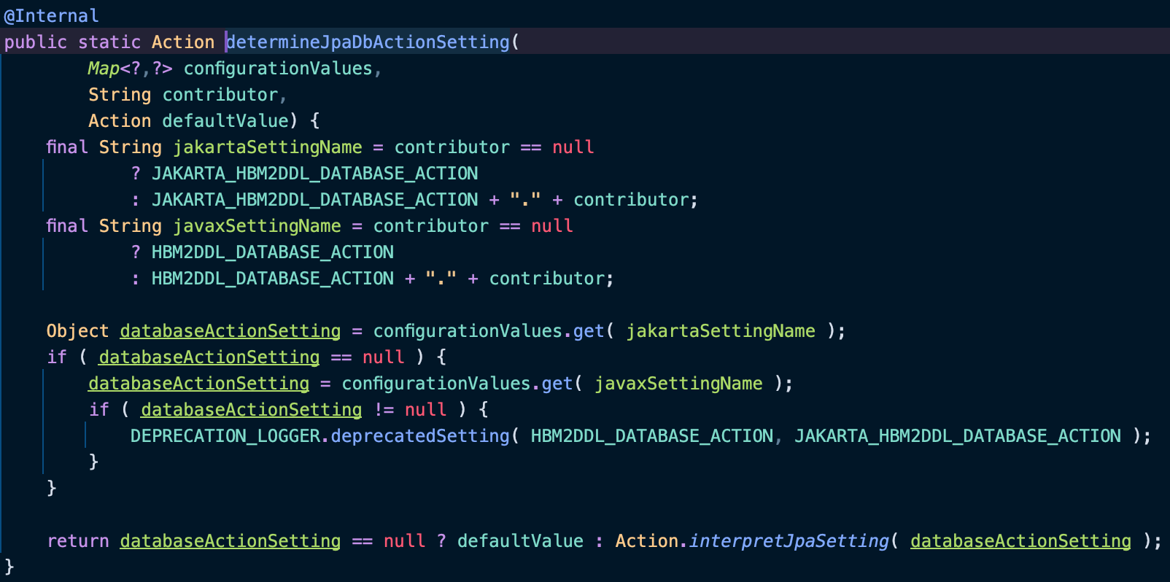
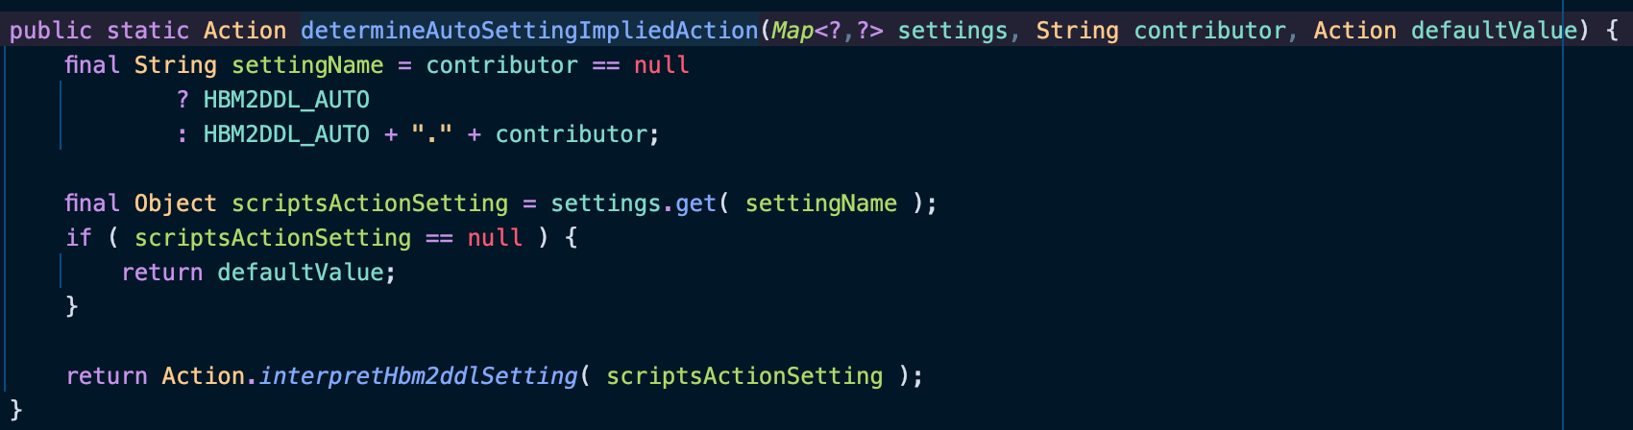
determinJpaScriptActionSetting : 상수값만 다름
Database action 이름 가져오기
가져온 이름으로 설정 값 가져오기
로그
Setting값 유무로 셋팅 이름 설정
이름으로 검색
없을시 default값으로 설정

Slide 16
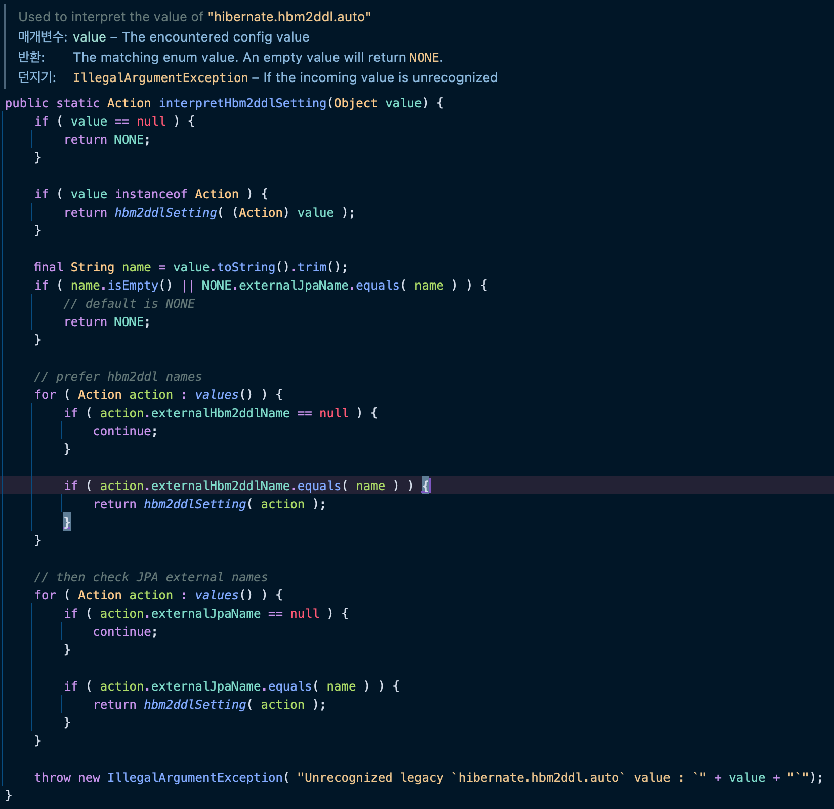
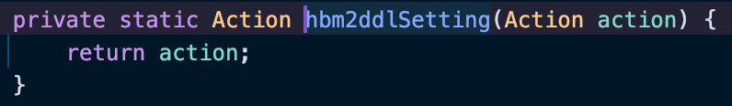
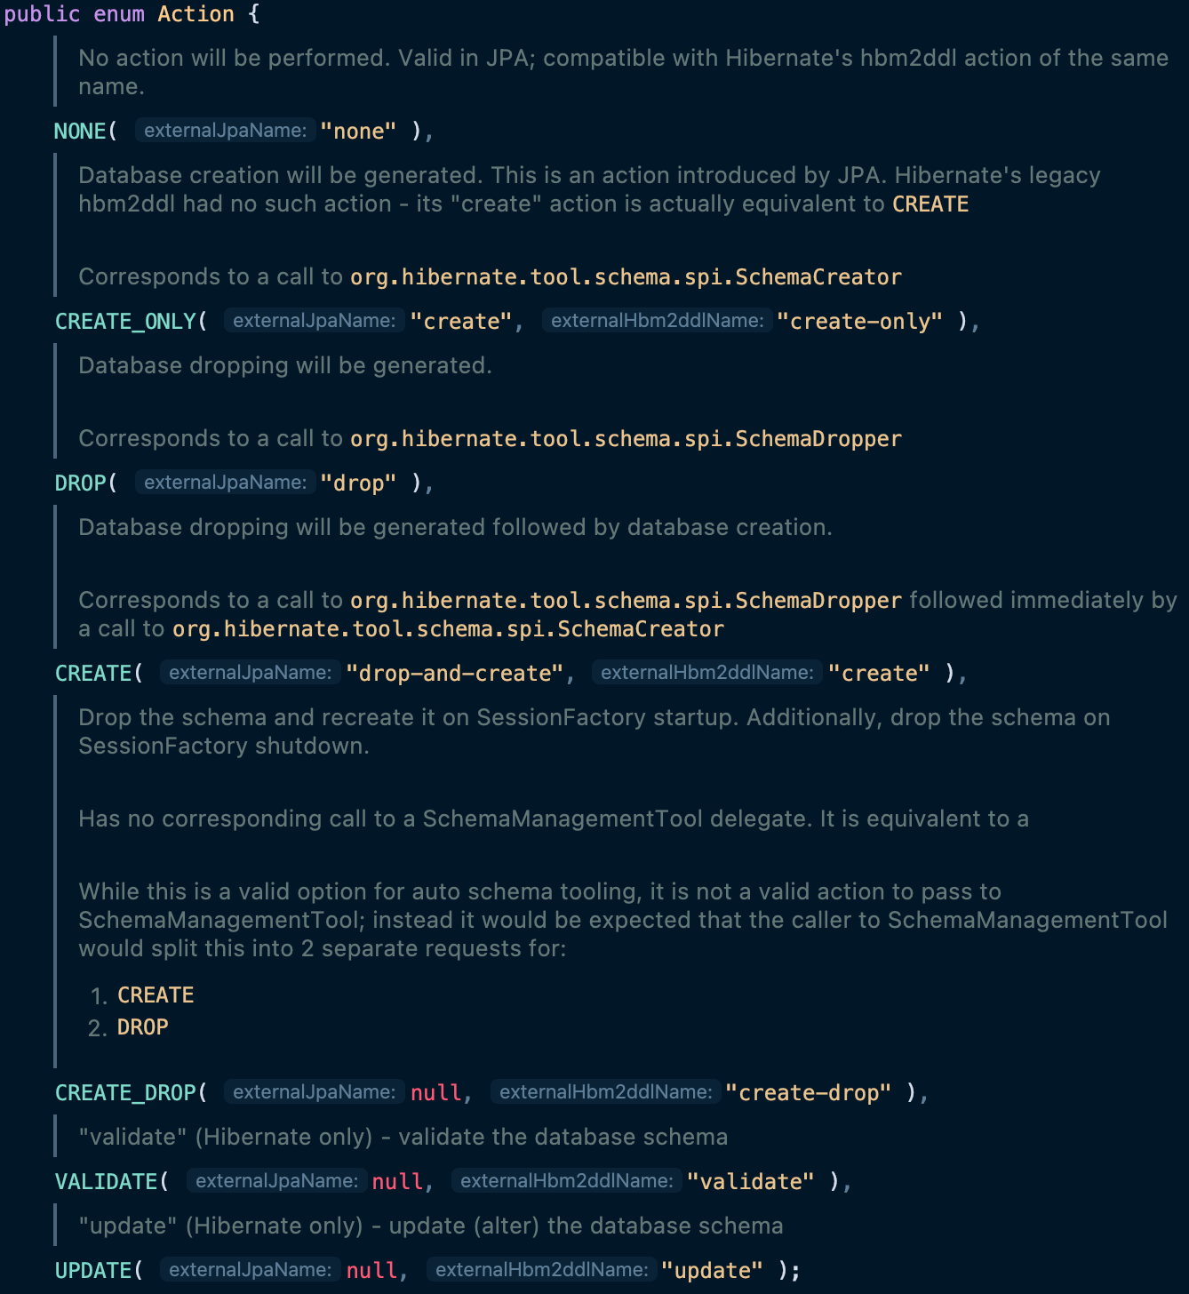
Auto setting 값이 null이면 NONE retrun
Value의 객체 타입 확인 후 맞는 action 객체 리턴
Value 값 string 변환
비어 있거나 NONE과 같다면 NONE리턴
Null이면 넘어가고 Action 과 계속 비교 후 같으면 리턴
Jpa설정 값과도 비교

Slide 17
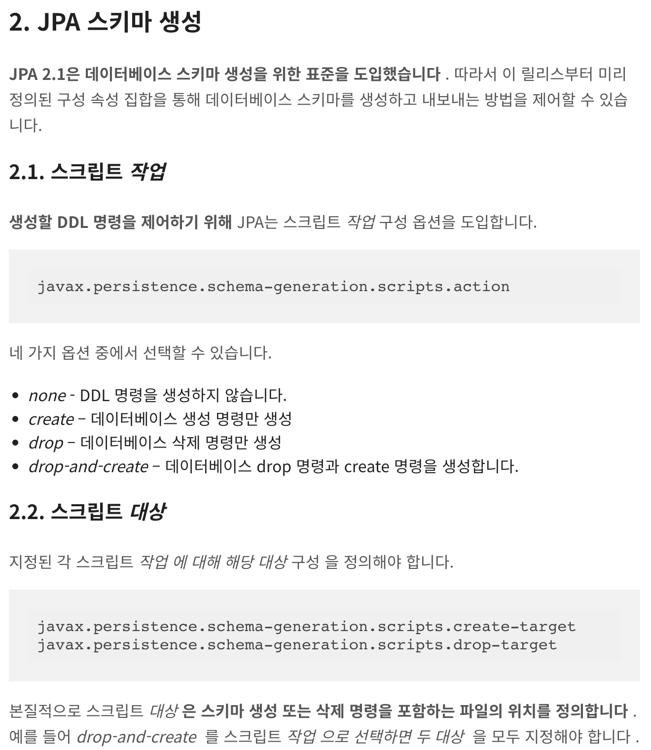

Slide 18
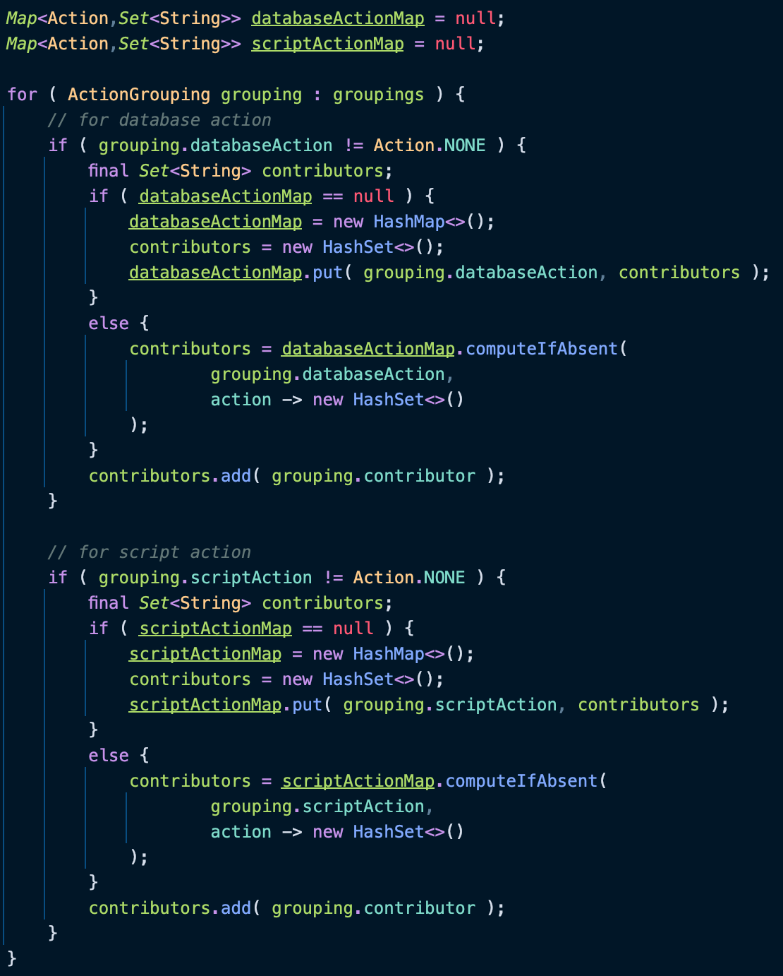
Action 종류에 맞게 나누기
Action이 NONE이면 패스
If : databaseActionMap이 null일때 (로직이 처음 실행될때)
databaseActionMap에 HashMap을 넣어준다.
Contributors에 HashSet을 넣어준다.
databaseActionMap에 Action 종류와 contributors를 넣어준다.
If : 두번째 로직 실행부터
databaseActionMap에 중복되는 Action이 있는지 검사 후 없으면 Action(Key)와 HashSet(Value)을 만들어서 넣어준다.
Set인 contributors에 contributor을 추가해준다 (중복 시 추가 안됨)

Slide 19
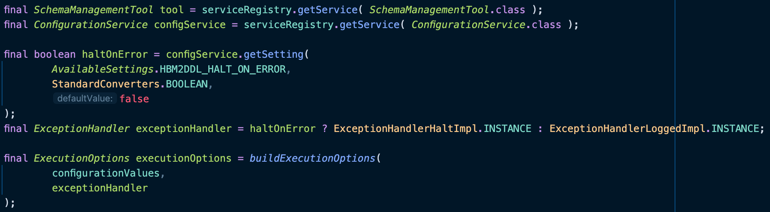
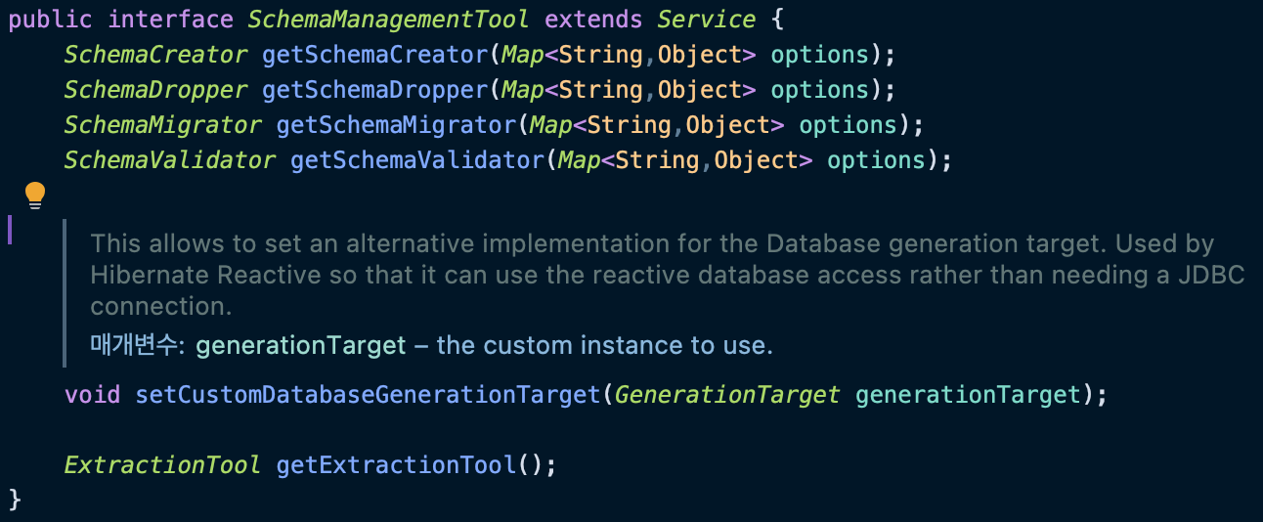
사용자가 설정한 초기 설정들 가져옴
Hibernate Config (설정정보) : hibernate.cfg.xml 을 읽음
Hibernate Mapping (매핑정보) : *.hbm.xml class mappings 을 읽음
하나 이상의 예외가 발생하면 실행되지 않게 하는 것 설정
가져올 설정 이름
적용할 변환기
스키마 설정에 사용할 툴 가져옴
에러 처리 방식 설정

Slide 20
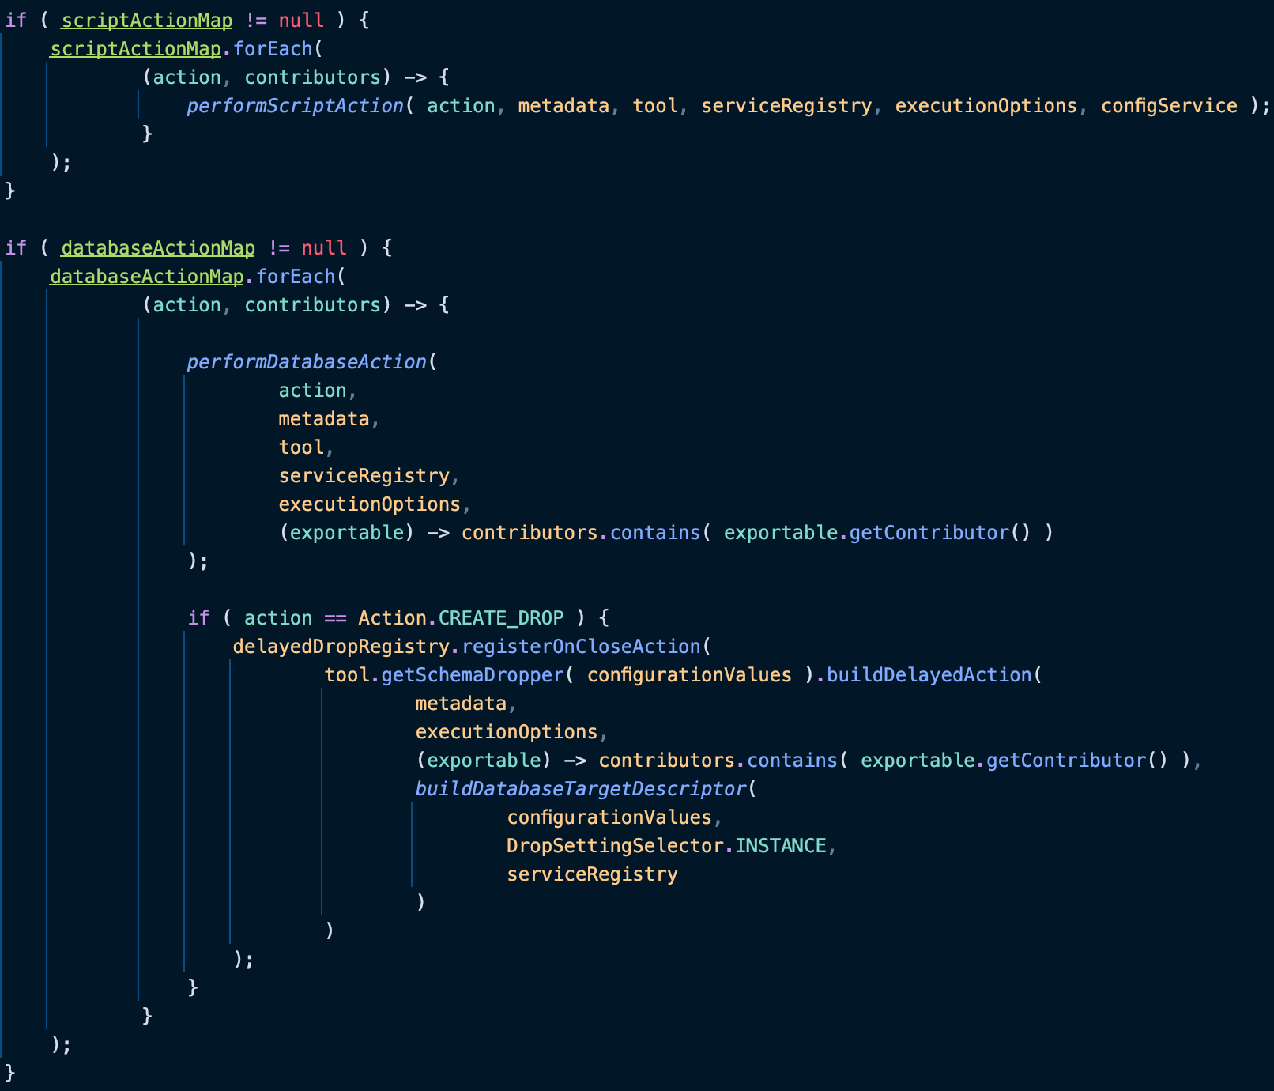
databaseActionMap을 forEach문으로 돌려서 action 수행
Action의 종류
Metadata
Schema 관리 툴
서비스 되고 있는 Registry
실행 옵션들
Action이 create drop일 때
Create drop은 factory가 끝나고 마지막에 drop해야하기 때문에
Action 설정 값을 저장해놓는다.

Slide 21
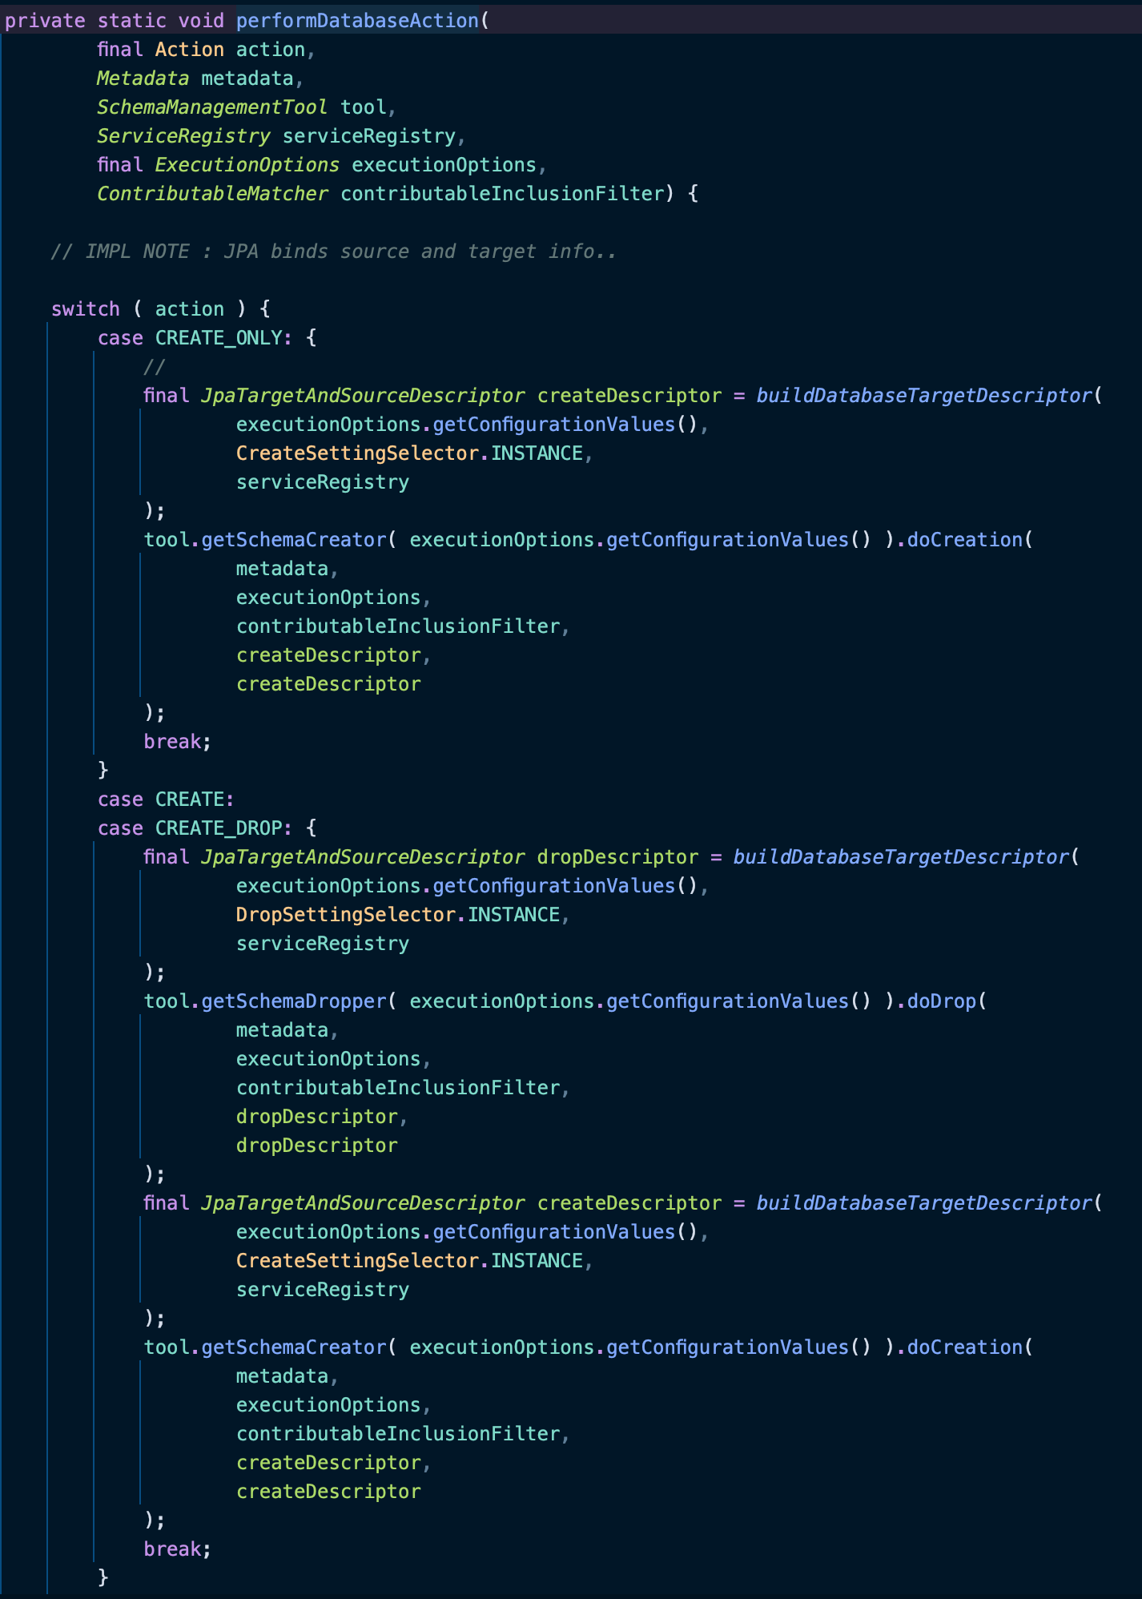
Create
Create : 생성만 해주는 것이다. 기존의 그냥 create와는 다르다.
Drop
Create Drop : create와 create drop은 삭제후 생성 로직이 같으므로 같은 로직을 실행한다.
별도로 create_drop의 경우 사전에 명령값을 미리 저장해 두었다.
Create

Slide 22
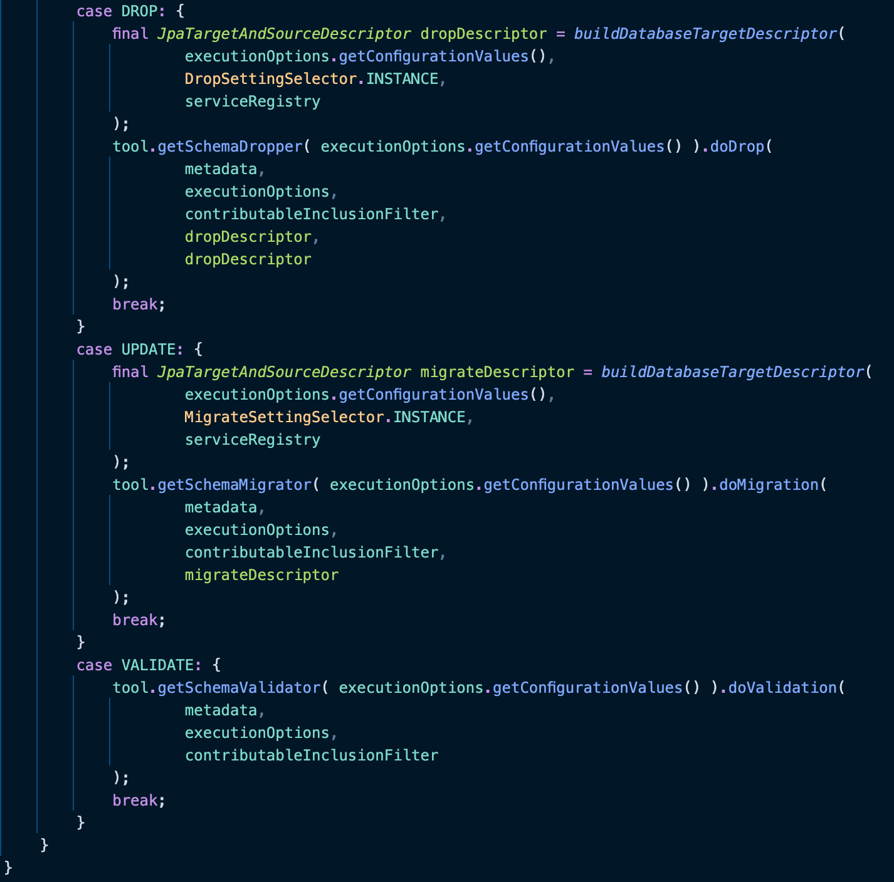
Drop : 삭제만 진행한다.
실행할 configuration 설정
Migrate 설정
서비스 되고 있는 registry
Update : 변경사항을 확인하고 변경사항을 반영해서 database에 동기화 한다.
변경할 스키마
변경 실행 옵션
사용할 contributable인스턴스에 대한 필터
변경할 대상에 대한 설명
Validate : 변경사항을 확인하고 다를 경우 에러문구만 실행한다.

Slide 23
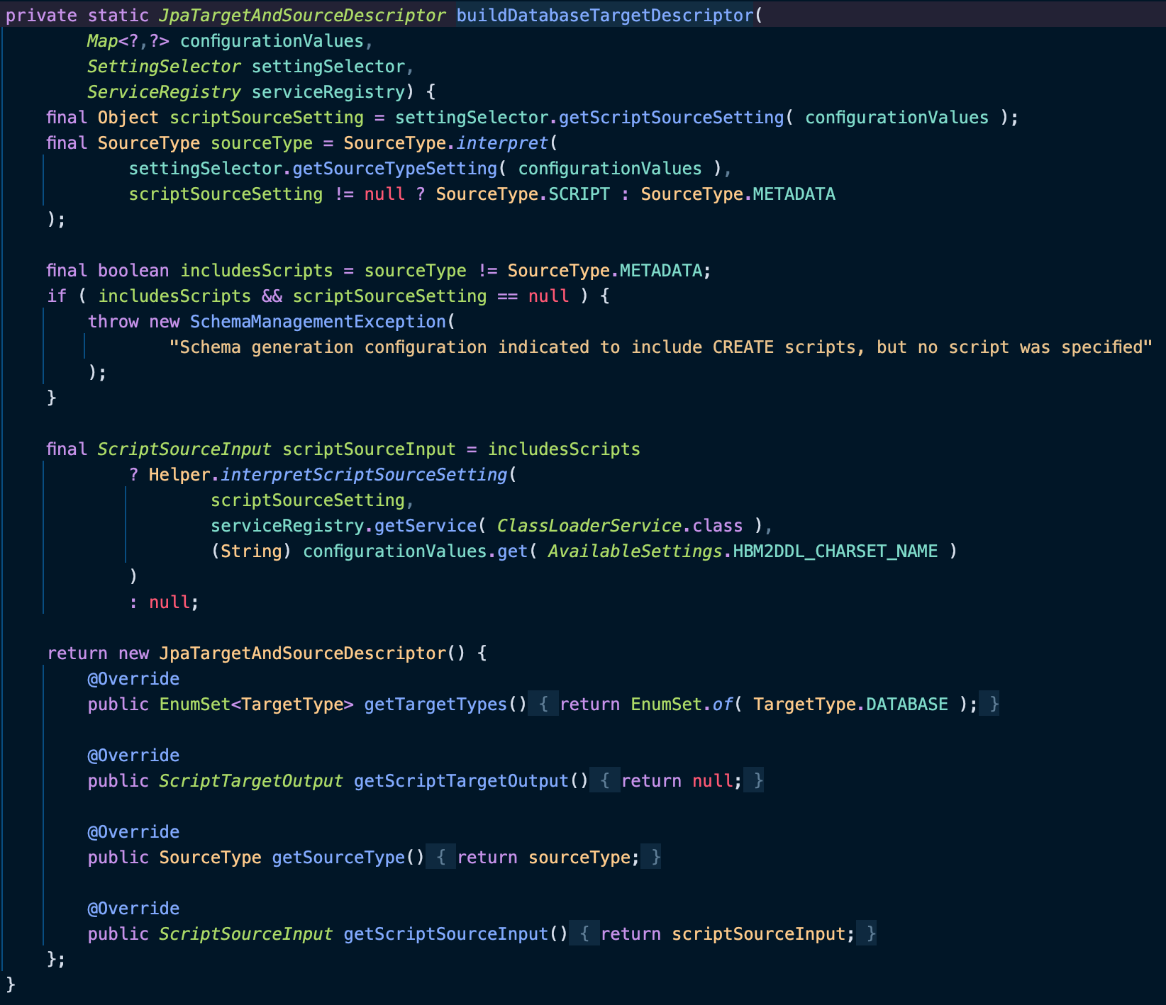
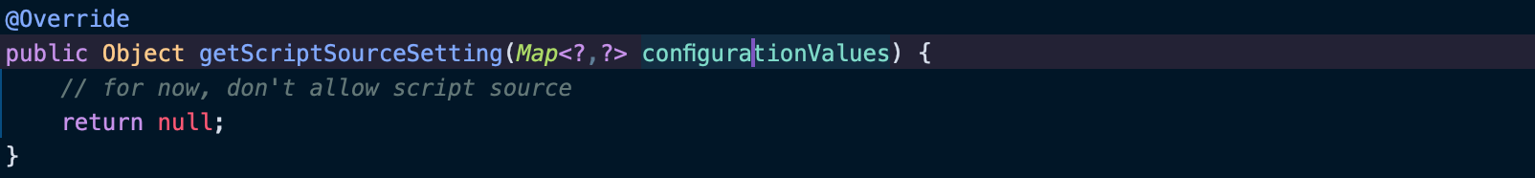
실행할 옵션
MigrateSettingSelector.INSTANCE
서비스 registry

Slide 24
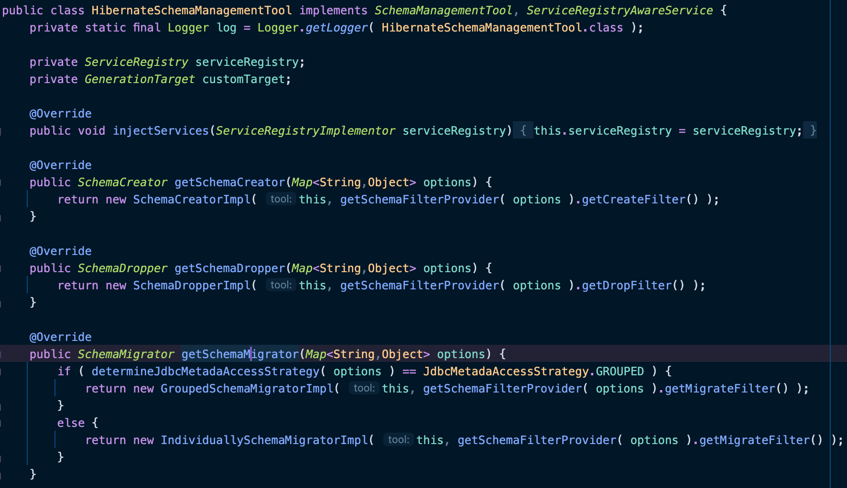
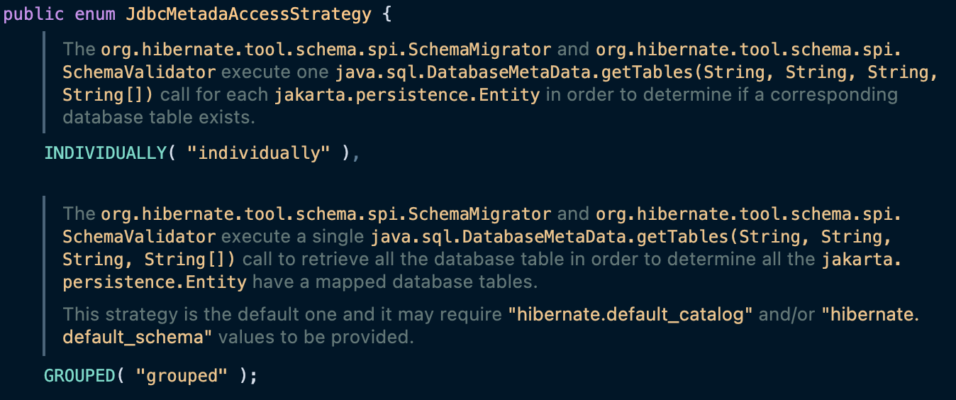
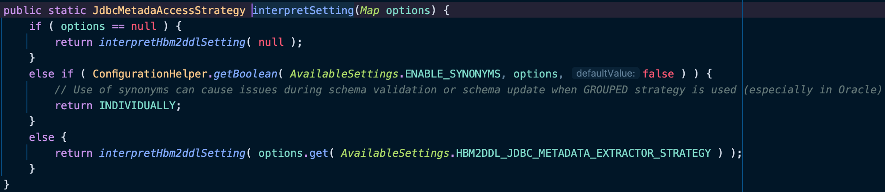
Migrate를 할때 어떤 방식으로 검사할지 filter설정
단일 table 호출 검색
스키마 필터 설정
모든 table 호출 검색
설정한 strategy 옵션이 grouped인지 확인
확인후 각 strategy에 맞는 객체 생성
활성화된 경우 스키마 업데이트 및 유효성 검사가 동의어를 지원하도록 허용
hibernate.hbm2ddl.jdbc_metadata_extraction_strategy 값을 가져오기

Slide 25
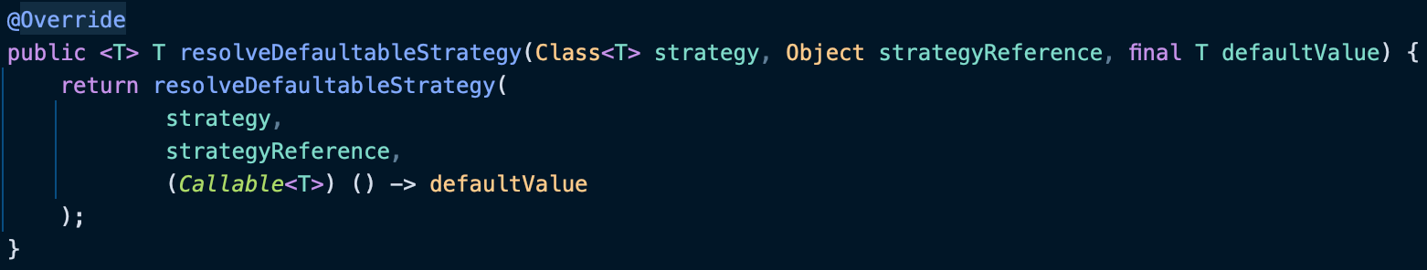
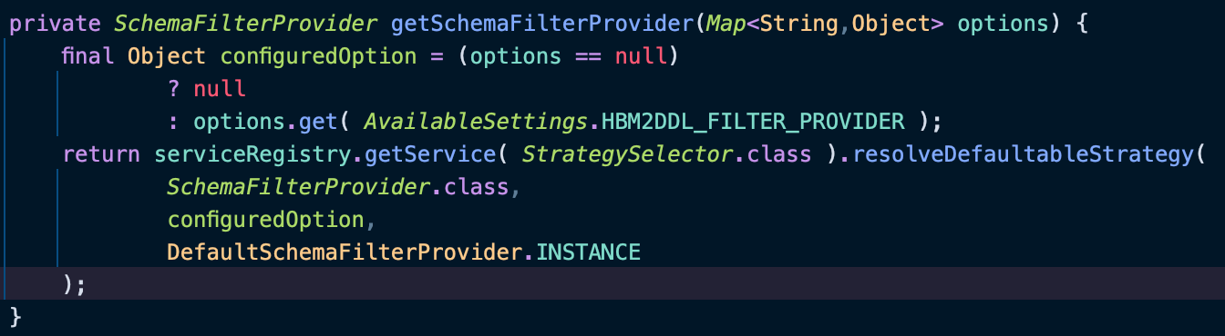
Strategy 유형(인터페이스)
설정한 옵션 값
Reference가 null인 경우 사용할 기본값
옵션이 null이아니면 provider로 설정한 값을 가져온다.

Slide 26
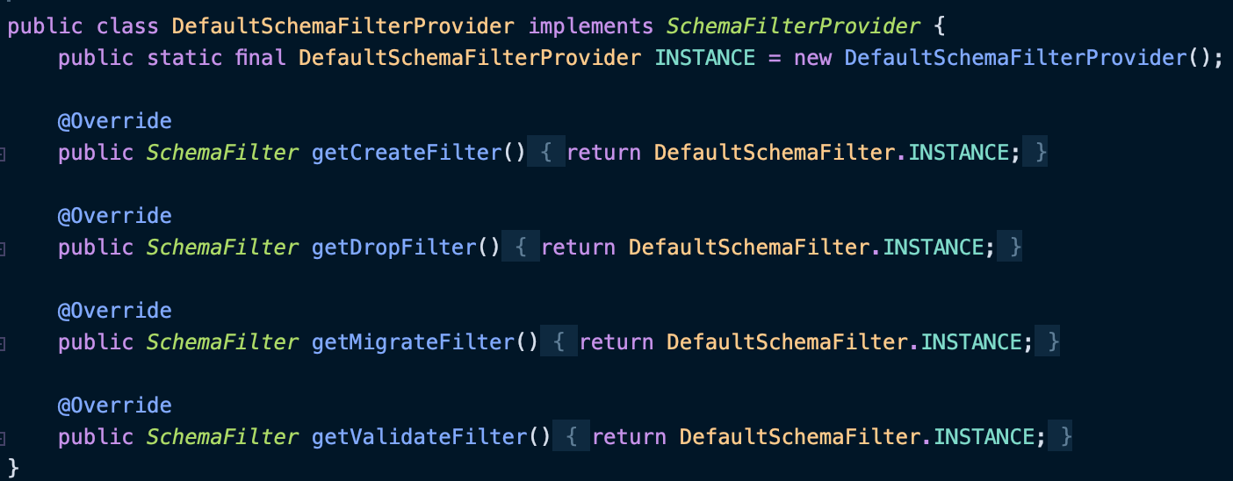
필터 가져오기

Slide 27
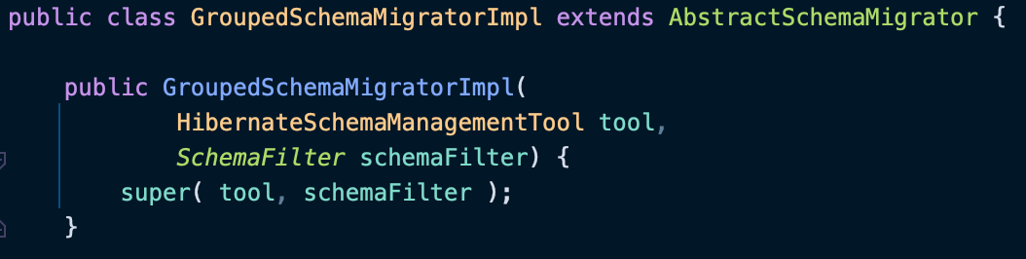
객체 생성

Slide 28
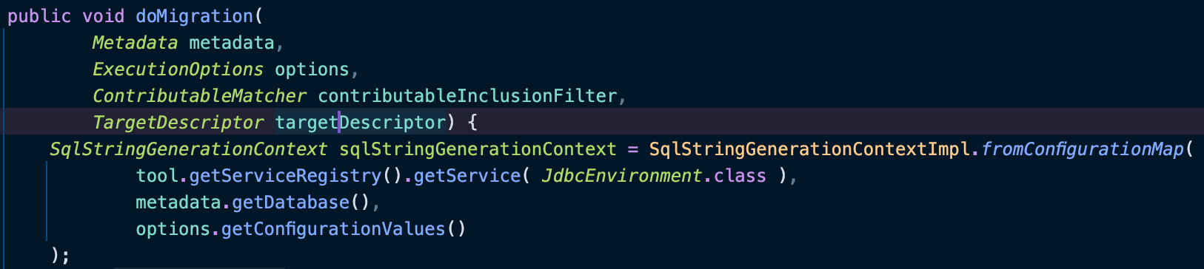
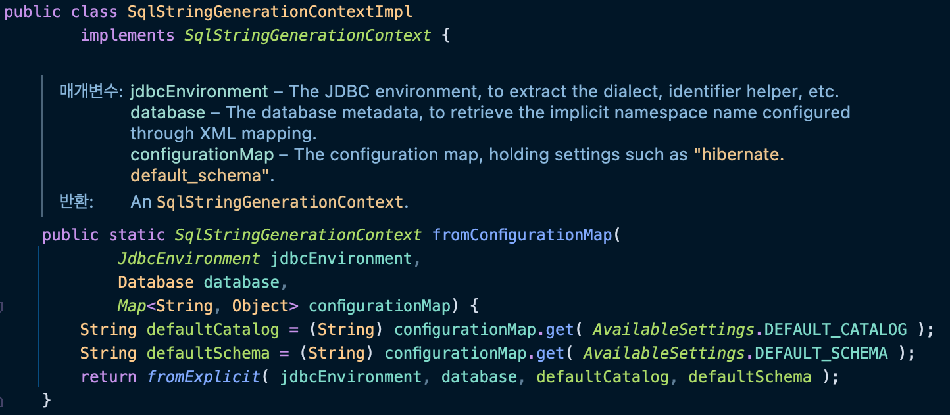
이전 생성한 필터를 가진 객체로 로직 실행
스키마 관리 도구 실행 옵션
테이블 및 시퀀스를 포함해야 하는지 여부에 대한 매처
스키마 생성, 삭제 및 마이그레이션 작업의 대상
방언, 식별자 도우미 등을 추출하기위한 jdbc환경
Xml매핑을 통해 구성된 DB메타데이터
Hibernate.default_scheam 같은 설정을 포함하는 맵
생성된 SQL에서 지정된 카탈로그로 정규화되지 않은 테이블 이름을 한정
생성된 SQL에서 지정된 스키마/테이블스페이스로 정규화되지 않은 테이블 이름을 한정

Slide 29
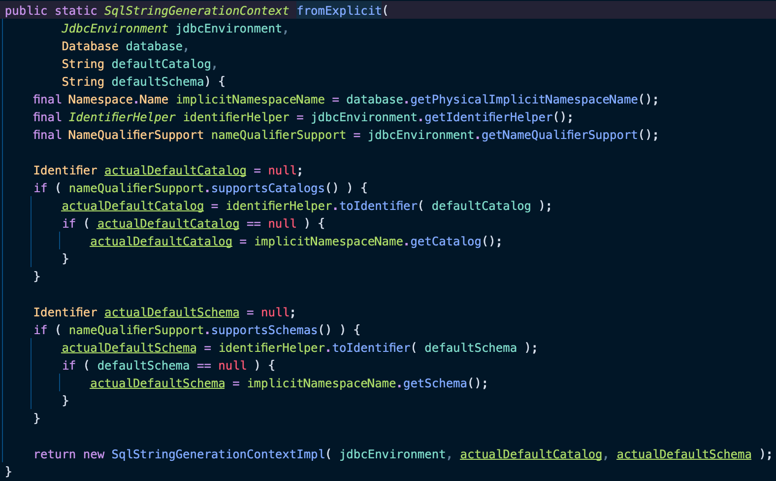
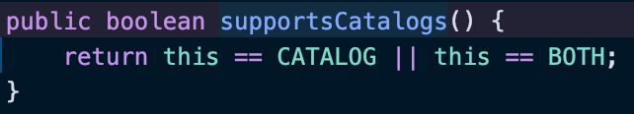
Catalog가 허용되어 있는지 확인
매핑 정보에서 얻은 간단한 이름에서 Identifier 인스턴스를 생성합니다.
매핑정보가 없어서 생성하지 못했을 때
Null 런타임 시 기본으로 해석되어야하는 카탈로그를 가져온다.
매핑정보가 없어서 생성하지 못했을 때
Null 런타임 시 기본으로 해석되어야하는 스키마를 가져온다.
시작 시 SQL 문자열 생성을 담당하는 메서드에 제공되는 컨텍스트

Slide 30
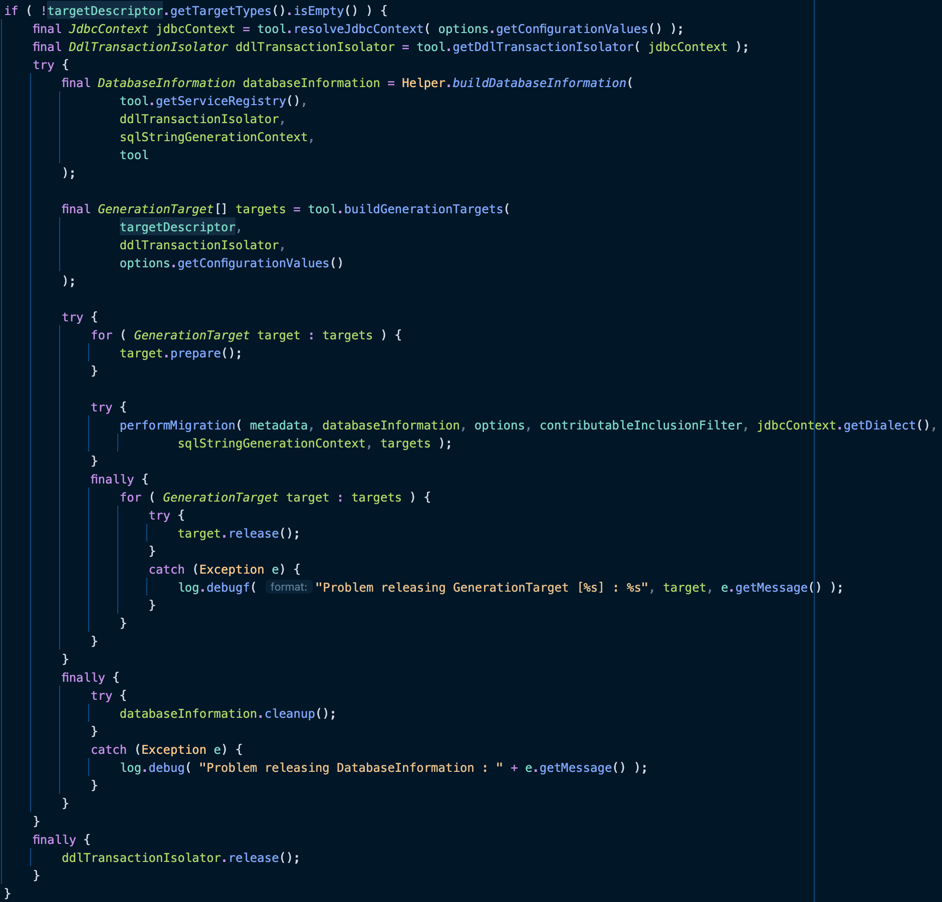
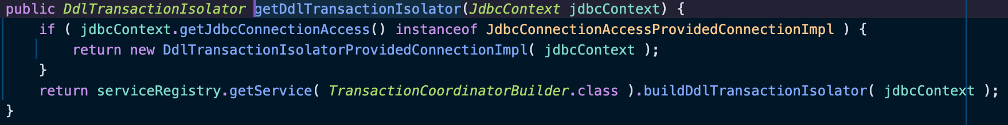
설정 값에 있는 정보로 jdbc 연결 정보 객체 생성
Jdbc 연결정보로 database 연결가능 DDL트렌젝션 생성
Jdbcconnectionaccess가 뒤의 타입이라면 뒤의 타입으로 객체 생성
Jta유무로 객체 생성

Slide 31
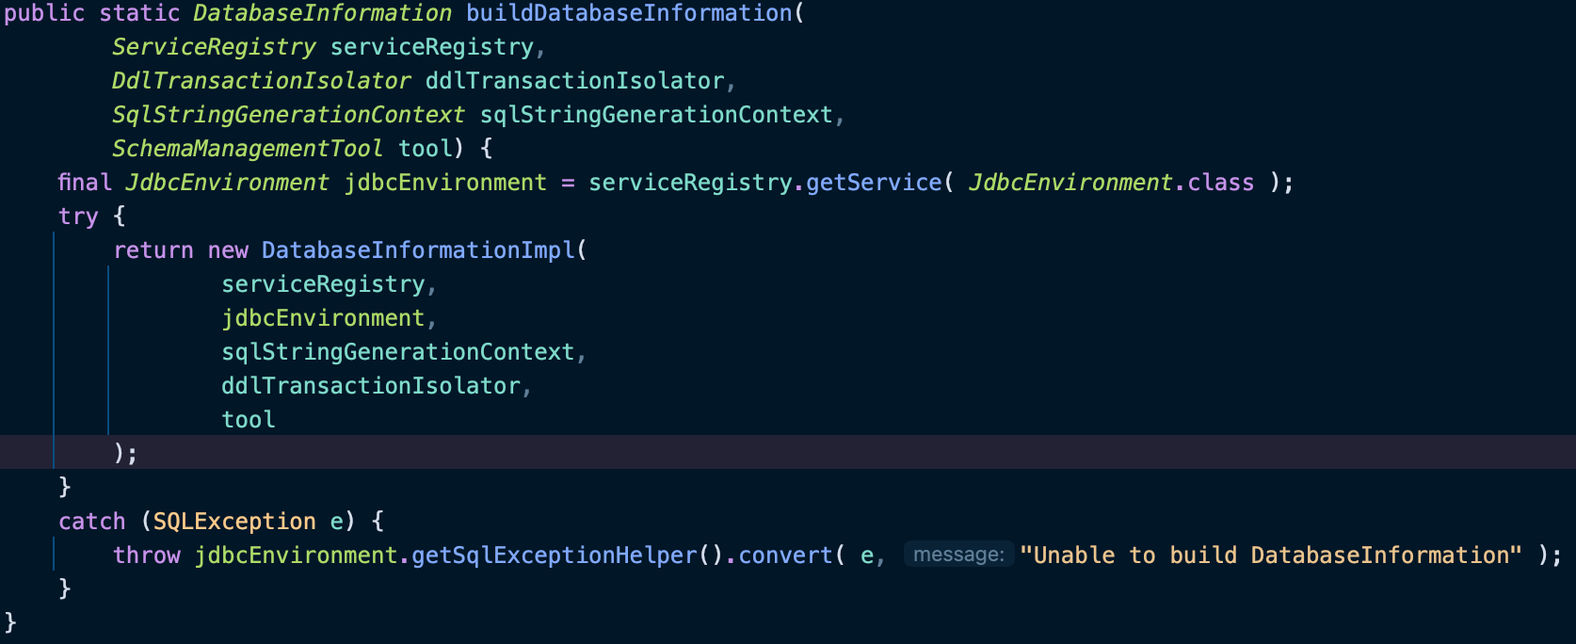
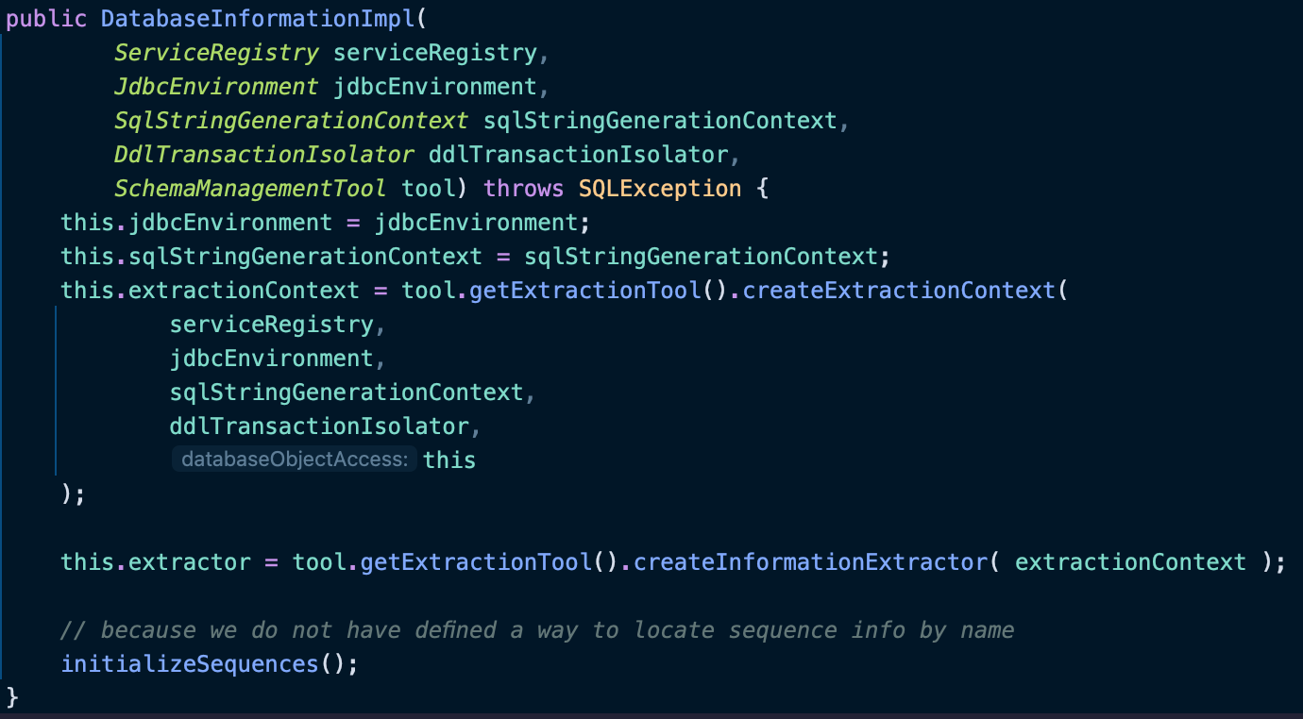
기존 데이터베이스의 기존 스키마 개체(테이블, 시퀀스 등)에 대한 정보에 대한 액세스를 제공
Jdbc 환경 불러오기
사용하는 데이터베이스 메타데이터를 추출하는 기능을 캡슐화
추출을 위한 database api

Slide 32
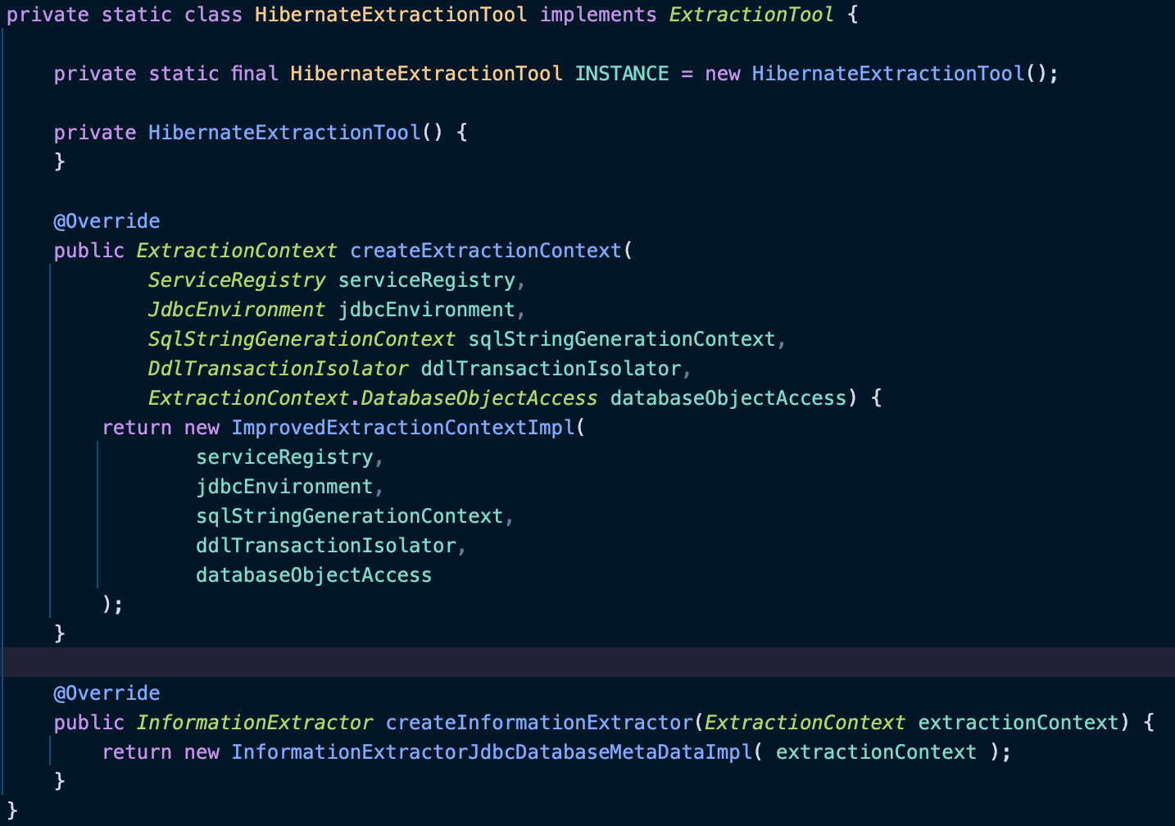
사용하는 데이터베이스 메타데이터를 추출하는 기능을 캡슐화
추출할 database 정보를 가진 객체 리턴
Database 추출을 위한 api 구현체들

Slide 33
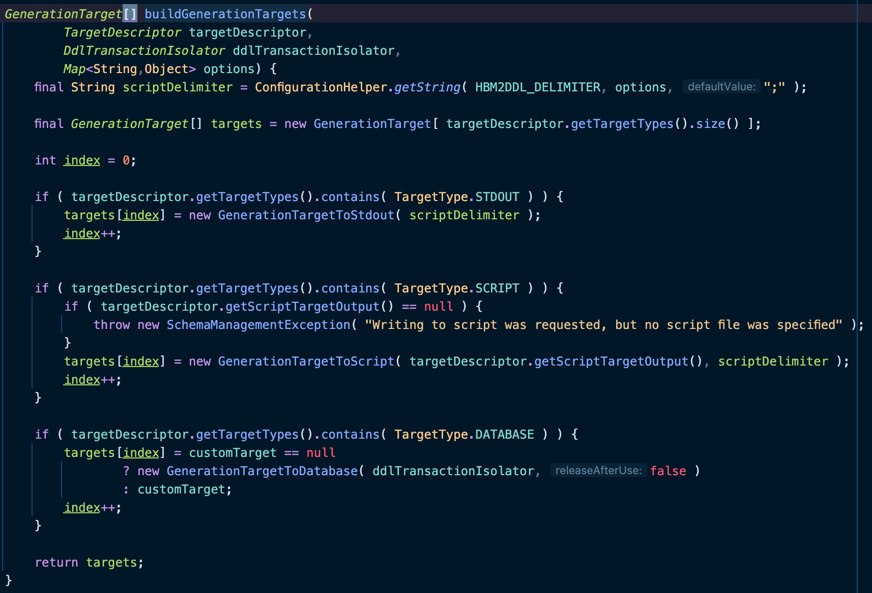
구분자 설정 가져오기 default는 ‘;’이다.
스키마 생성 대상들
Stdout 문자열 여부 확인
GenerationTarget implementation for handling generation to System.out

Slide 34
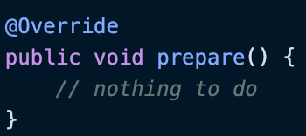
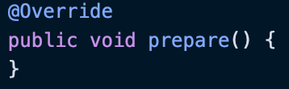
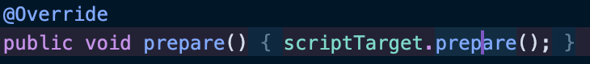
Stdout target
구분자 설정 가져오기 default는 ‘;’이다.
database target
Target 준비
script target

Slide 35
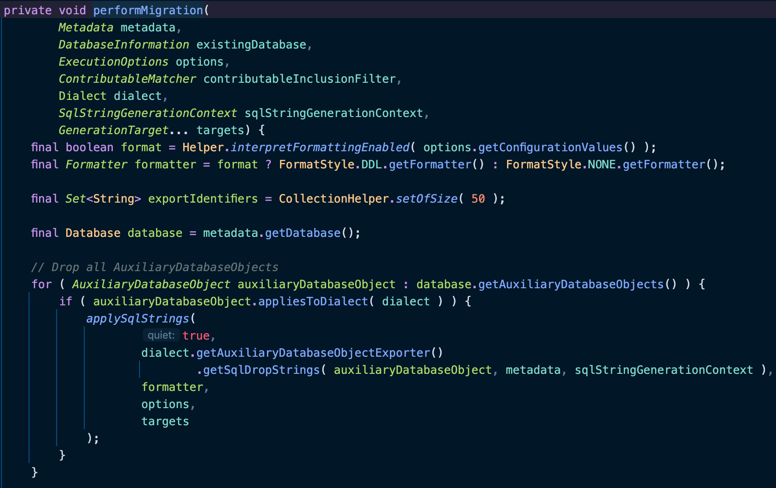
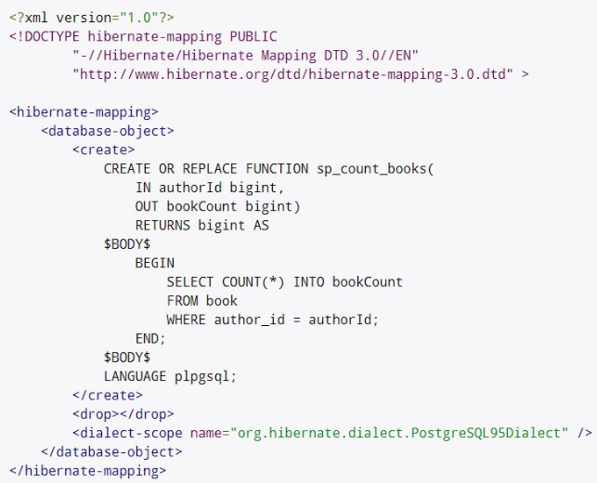
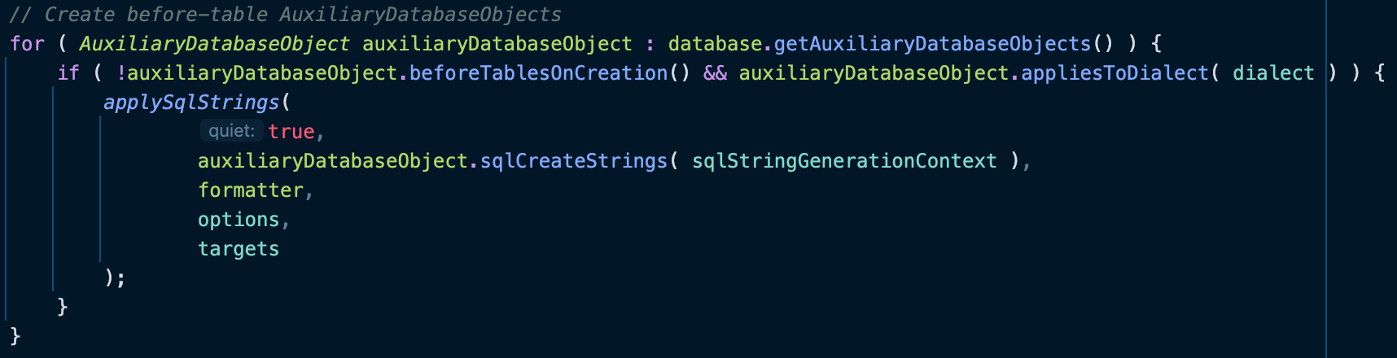
Metadata
기존 database
실행 옵션
Filter
방언
문자열 생성 컨택스트
target
Script로 작성한 object가 있으면 먼저 기존의 drop후 생성(생성은 설정으로 뒤에 할 수 있음)
없으면 로직 수행 x
보조 데이터베이스 개체는 트리거, 함수, 저장 프로시저 또는 매핑 메타데이터에서 명시적으로 손으로 쓴 DDL create및 문을 사용하여 정의되는 유사 항목입니다.drop이 SPI는 Hibernate가 나머지 스키마와 함께 이러한 개체를 내보내고 정리할 수 있도록 합니다.
Ddl create문과 방언을 가지고 sqlstring문 보내기
방언 가져오기
간단한 우선 순위를 정의합니다. 테이블 생성 전에 이 보조 개체를 생성해야 합니까?인 경우 true명시적 스키마 생성 후 테이블 및 시퀀스 생성 전에 보조 개체 생성이 발생합니다.
이면 false보조 개체 생성은 명시적 스키마 생성 후와 테이블 및 시퀀스 생성 후에 발생합니다.
이 우선 순위는 스키마가 삭제될 때 자동으로 반전됩니다.
보조 개체가 스키마 생성 후 생성되며 방언을 가져올 수 있을때

Slide 36
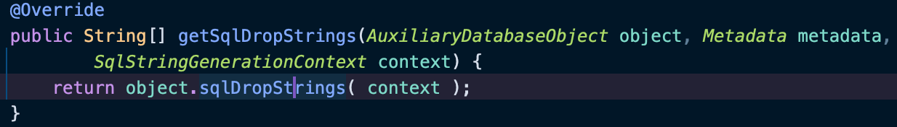
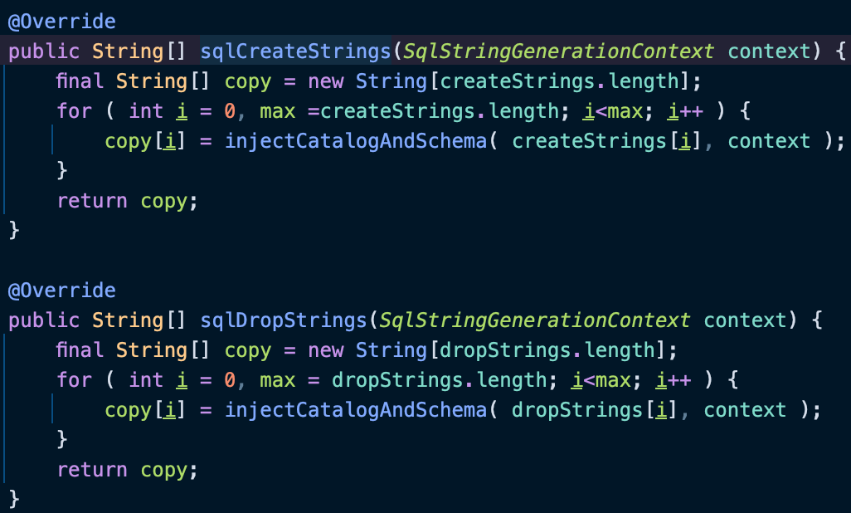
드롭 스크립팅에 필요한 명령을 가져온다

Slide 37
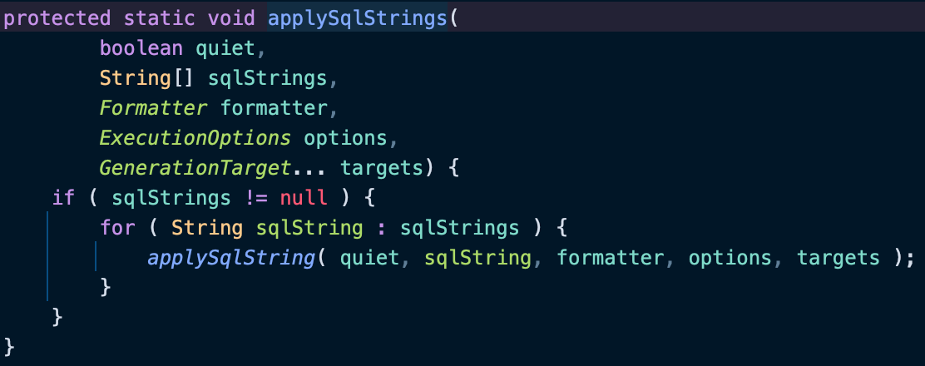



Slide 38



지정된 포맷터를 사용하여 SQL 문 문자열을 기록
Sql문을 날림
오류 확인

Slide 39

방언이 schema 또는 catalog생성을 지원하는지 확인
Namespace 별로 구분 지을 Map생성
ID값 모아놓기
Namespace를 이용해서 table 정보 객체 생성
기존의 db에서 sequence.getName으로 검색
없을시 생성

Slide 40


외래키를 가진 table 생성
Namespace가 포함될수 있는지 여부 확인
테이블 정보에 namespace에 맞는 값 추출
Namespace속 table
필터 값에서 table이 포함될수 있는지 확인
기존 테이블 변경을 지원하는 경우
Namespace에 맞는 값이 없거나
물리적 테이블일때

Slide 41





Slide 42
Update 로직 순서
Sessionfactory 생성
Schema management process 실행
Configuration 설정 값 가져와서 분류
Action 단위로 분류
Action case별로 수행
Update일 경우 migrate 실행
변경할 target정보 객체 생성
필터 설정후 domigrate
Jdbc 연결 설정, 트랜잭션 생성
기존 데이터베이스 정보 추출
스키마 생성 대상 설정
Target 준비
Script DDL로 설정한 로직으로 사전 생성(선택)
기존의 db정보와 비교해서 추가된 것들 생성
생성후 외래키 테이블 생성

